Slide 1
https://www.youtube.com/watch?v=P8plIqJf1Fc

Slide 2
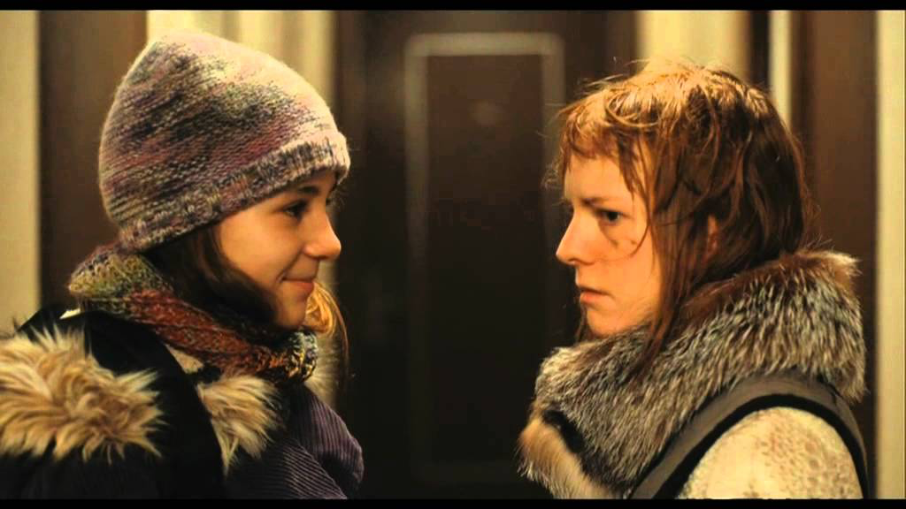
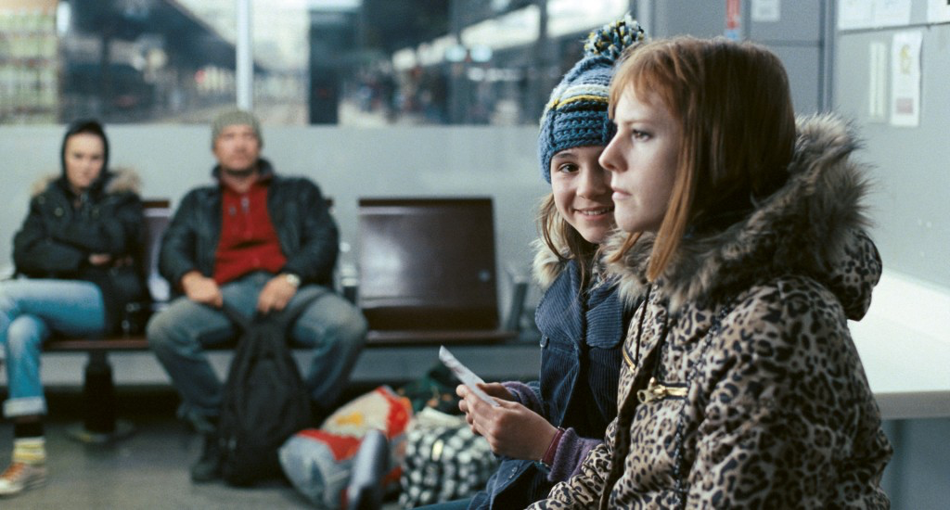
Une introduction au roman No et moi
de Delphine de Vigan
Starter: Regarde ces deux photos, que voyez-vous? A votre avis, de quoi va parler le roman ?
Qui est qui? Lisez ces deux descriptions et devinez de quel personnage il s’agit.
Lou – Une jeune adolescente de 13 ans, précoce. Elle est en seconde et a sauté plusieurs classes. Elle n’a pas d’amis et se sent différente des autres. Victime d’un drame familial, elle manque d’affection de la part de sa mère.
No – Jeune adulte de 18 ans, elle vit dans la rue depuis quelques années. Placée en famille d’accueil, elle fugue régulièrement et finit par ne plus aller à l’école. Elle traine beaucoup gare du Nord où elle fait la manche.

Slide 3
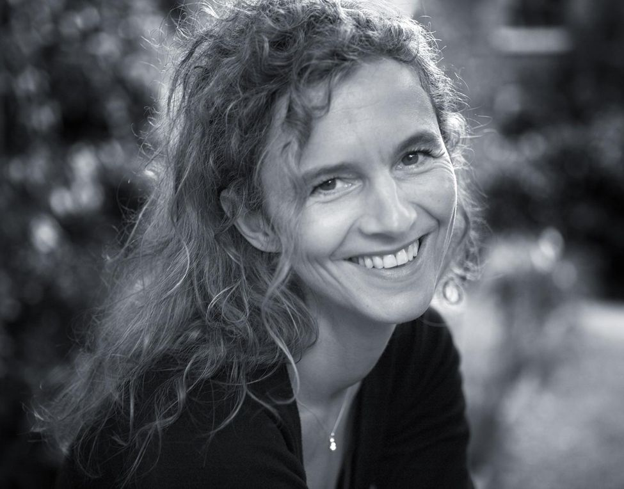
Qui est Delphine de Vigan?
Lisez sa biographie et complétez avec les mots qui manquent.
Delphine de Vigan, ……………………….française, est née le ……………………………….. mars 1966, à Boulogne Billancourt.
Sa carrière commence avec “Jours sans faim”, en 2001, un …………………….. d’inspiration autobiographique qui ………………………… sous le pseudonyme Lou Delvig.
Il raconte le combat d’une jeune femme contre l’……………………….. S’ensuivront un recueil de nouvelles et un autre roman en 2005, publiés sous vrai nom.
En 2007, Delphine de Vigan reçoit le ……………………. des Libraires et le Prix du Rotary International 2009 pour son livre « No et moi ».
Ce roman, qui aborde le ………………………. de la tolérance, est adapté en 2010 au cinéma par Zabou Breitman.
En 2009, elle est récompensée par le prix du roman d’entreprise avec le soutien du ministre du travail de l’époque Xavier Darcos pour son livre « Les heures souterraines » où elle …………………………………….. le harcèlement moral dans le monde du travail.
Notes:
Extrait de http://www.linternaute.com/biographie/delphine-de-vigan/

Slide 4
Qui est Delphine de Vigan?
Correction
Lisez sa biographie et complétez avec les mots qui manquent.
Delphine de Vigan, romancière française, est née le 1er/premier mars 1966, à Boulogne Billancourt.
Sa carrière commence avec “Jours sans faim”, en 2001, un roman d’inspiration autobiographique qui sortira sous le pseudonyme Lou Delvig.
Il raconte le combat d’une jeune femme contre l’anorexie. S’ensuivront un recueil de nouvelles et un autre roman en 2005, publiés sous vrai nom.
En 2007, Delphine de Vigan reçoit le Prix des Libraires et le Prix du Rotary International 2009 pour son livre « No et moi ».
Ce roman, qui aborde le thème de la tolérance, est adapté en 2010 au cinéma par Zabou Breitman.
En 2009, elle est récompensée par le prix du roman d’entreprise avec le soutien du ministre du travail de l’époque Xavier Darcos pour son livre « Les heures souterraines » où elle dénonce le harcèlement moral dans le monde du travail.
Notes:
Extrait de http://www.linternaute.com/biographie/delphine-de-vigan/

Slide 5
Qui est Delphine de Vigan?
En 2011 paraît « Rien ne s’oppose à la nuit », nominé pour le prix Goncourt. Ce roman obtient le Prix du roman Fnac, le Prix des lectrices de « Elle » 2012, le Prix France Télévisions et le Prix Renaudot des lycéens.
Cette même année, elle co-signe avec Gilles Legrand, le scénario du film « Tu seras mon fils » avec Laurent Deutsch. En 2012, elle préface la bande dessinée de sa sœur Margot « Frangines, et c'est comme ça ».
L'année suivante, Delphine de Vigan réalise son premier film, « A coup sûr ».
En 2015, elle obtient le Prix Renaudot et le Prix Goncourt des Lycéens avec son nouveau roman « D'après une histoire vraie ».
En Janvier 2018 son nouveau livre « Les Loyautés » sort. De nouveau, il traite des sujets et problèmes réels de notre époque toujours de manière juste.
Notes:
Extrait de http://www.linternaute.com/biographie/delphine-de-vigan/

Slide 6
Le synopsis du livre
Sur vos tables, lisez les paragraphes des cartes et remettez le synopsis dans l’ordre.
Notes:
Extrait de http://www.linternaute.com/biographie/delphine-de-vigan/

Slide 7
Le synopsis du livre
Correction
Lisez les paragraphes et remettez le synopsis dans l’ordre.
No et moi donne la parole à une jeune adolescente surdouée, rêveuse et observatrice, collectionneuse de mots et de petites expériences en tout genre.
Bien sûr, elle se prénomme Lou, un clin d’œil au premier nom d’écrivain de l’auteure, mais on ne peut pas parler de roman autobiographique. C’est plutôt un regard neuf, celui de la petite fille, sur le monde contemporain, sur la société qui l’entoure – et donc, nous entoure – un regard précis et distancié, humoristique et tendre.
Évidemment, c’est aussi le regard de Delphine de Vigan qui se développe. Mais le titre nous indique la rencontre entre deux personnages, la narratrice et Nolwenn,
dite No, jeune femme SDF qui traine gare d’Austerlitz. Lou a treize ans au début du roman ; elle entre dans l’adolescence et cela provoque en elle certains bouleversements.
Notes:
Extrait de http://www.linternaute.com/biographie/delphine-de-vigan/

Slide 8
D’autant plus qu’elle est « intellectuellement précoce », qu’elle a deux ans d’avance et voit bien son décalage avec ses camarades de classe. Cette enfant ou plutôt, jeune fille déjà d’une grande maturité se débrouille comme elle peut avec ce qu’elle a : une pensée en perpétuelle ébullition, un corps qui grandit,
une douleur secrètement enfouie au fond du corps et du cœur. Elle connaît la révolte de son âge. Mais c’est surtout sa différence, qui permet son développement. Lou regarde le monde qui l’entoure
et refuse que les choses soient ce qu’elles sont. Sa rencontre avec No, à la gare d’Austerlitz, lui ouvre les yeux sur un monde qui la scandalise et qu’elle essaye de comprendre.
Ainsi, cette narratrice confidente, personnage double de l’auteur, en livrant ses « pensées », en dévoilant l’intime, va vers le lecteur, le touche, l’embarque dans ses histoires,
lui montre son adolescence en train de se faire, propose sa vision pénétrante et difficile d’un dehors qui l’inquiète et la fascine, et dévoile les développements de son propre apprentissage.
Notes:
Extrait de http://www.linternaute.com/biographie/delphine-de-vigan/

Slide 9
Le synopsis du livre
De quoi vous souvenez-vous?
Ecrivez quelques phrases pour le résumer.
Notes:
Extrait de http://www.linternaute.com/biographie/delphine-de-vigan/

Slide 10
Les influences, d’où vient l’idée du livre?
Lisez ce qu’a dit Delphine de Vigan et traduisez les phrases en rouge. Puis avec vos propres mots, expliquez ce que veut dire l’auteur.
“Au tout début, c’est une image qui me heurte, presque chaque matin, et qui finit par me hanter : ces silhouettes perdues, ici ou là, sur le boulevard Richard-Lenoir, dans la morsure de l’hiver; des jeunes femmes aussi, parfois seules avec leur chien, parfois entourées d’hommes.
Ainsi naît l’envie d’écrire autour de ça, d’approcher par l’écriture quelque chose qui me heurte et que je ne connais pas. Je n’ai pas écrit ce livre pour délivrer un quelconque message. Mais je me dis que l’écriture peut rendre compte, par la fiction, d’une image qui me blesse. C’est une manière d’être au monde, sans doute, de lui tendre un miroir, peut-être de l’apprivoiser.”
Delphine de Vigan
Notes:
http://cafes-philo.org/2011/03/1044/

Slide 11
Les influences, d’où vient l’idée du livre?
Maintenant, écoutez le texte sur ce qui a influencé Delphine de Vigan à écrire ce livre et répondez aux questions suivantes.
Notes:
http://cafes-philo.org/2011/03/1044/

Slide 12
Les influences, d’où vient l’idée du livre?
Maintenant, écoutez le texte sur ce qui a influencé Delphine de Vigan à écrire ce livre et répondez aux questions suivantes. Puis corrigez vos réponses en utilisant le transcript. Soulignez les réponses dans le texte.
Qui dit « on recense chaque année de plus en plus de femmes en errance, et de plus en plus jeunes »?
Qui n’est pas très loin de l’âge de Lou dans l’entourage de DdeV?
De quel point de vue a-t-elle aussi écrit ce livre?
A qui était destiné ce livre au départ?
Comment les adultes se représentent les SDF en général?
Quel était l’objectif de choisir une jeune adolescente SDF?
Pourquoi voulait-elle évoquer le sujet des femmes SDF?
Où vivent les deux femmes sans-abri qu’elle a rencontrées?
Pourquoi n’est-elle pas allée à la rencontre des femmes sans-abri pendant l’écriture de son livre?
Pourquoi la fin du livre est-elle pessimiste et dramatique?
Que représente Lou?
Notes:
http://cafes-philo.org/2011/03/1044/

Slide 13
Regardez maintenant le transcript. Soulignez les réponses dans le texte.
Ce livre est influencé d’un sujet social et économique qui porte sur une question
d’actualité brûlante et préoccupante comme le souligne le 1 professeur Marin dans le livre: « on recense chaque année de plus en plus de femmes en errance, et de plus en plus jeunes » (l. 44-45). Il pose dès l’entrée du livre une question embarrassante : comment dans un pays riche peut-il y avoir des gens aussi pauvres ?
Delphine de Vigan a écrit ce livre après avoir observé autour d’elle comment vivent les adolescents aujourd’hui, elle est très attentive à ce qui l’entoure. Aussi, 2 sa fille n’est pas très loin de l’âge de Lou. Elle dit aussi qu’elle a écrit ce livre du point de vue 3 de ses 13 ans à elle, de la toute jeune fille qu’elle a été, des révoltes et des utopies qu’elle avait à ce moment-là.
Au départ, le livre n’était pas destiné à des adolescents, elle souhaitait d’abord
interroger les 4 adultes sur ce qu’ils avaient fait de leur adolescence, et ce qu’ils avaient fait surtout de leurs utopies, de leurs illusions, de leurs révoltes. En général pour les adultes, 5 un SDF c’est un adulte. Alors elle a choisi une adolescente et SDF 6 pour choquer encore plus et parce que ça existe. Nous voyons tant de jeunes qui quittent l’école les mains vides, sans diplôme. Où vont-ils finir ? Quel est leur avenir ?
Notes:
http://cafes-philo.org/2011/03/1044/

Slide 14
L’auteure, Delphine de Vigan 7 voyant un nombre croissant de jeunes femmes vivant dans la rue, voulait évoquer ce sujet. Sujet qui concerne chacun de nous, présentant l’échec de ces personnes « cassées », et également l’échec de notre société. Elle a des contacts avec des femmes sans-abri mais qui sont des femmes beaucoup plus âgées, qu’elle voyait quotidiennement. 8 L’une vit quasiment dans la rue dans laquelle elle habite, et une autre est sur son chemin du travail. Ces femmes ont nourri son envie d’écrire le personnage de No.
Après avoir commencé le livre, elle a voulu aller à la rencontre de femmes qui vivent dans la rue mais selon elle, ce n’est pas si facile que ça et 9 ça lui aurait semblé très intéressé comme démarche. Donc elle ne l’a pas fait.
La fin du livre est pessimiste et dramatique, 10 No abandonne Lou. Pourquoi cette fin? Ce roman se veut réaliste, nous ne sommes pas dans le conte de fée, nous restons face à notre responsabilité, au problème des sans abri. Lou représente 11 cette catégorie de personnes qui se bougent pour essayer de changer les choses et le monde mais au final, le fossé entre ‘les deux mondes’ est trop grand et même elle, avec sa force, ne peut rien changer. On peut aussi se poser la question suivante : jusqu’où peut-on aider l’autre? La fin du livre est d’une lucidité terrible. C’est un constat et il n’apporte aucune solution.

Slide 15
Le contexte historique et social
Lisez le texte. Que représentent les chiffres suivants ? Expliquez avec vos propres mots.
⁸⁶ ⁵⁰⁰
¹⁰⁰ ⁰⁰⁰
^{25%}
^{18%}
^{23%}
¹⁵⁰ ⁰⁰⁰
⁴³
^{62%}
^{40%}
^{70%}
Notes:
Extrait de http://www.linternaute.com/biographie/delphine-de-vigan/

Slide 16
https://www.youtube.com/watch?v=P8plIqJf1Fc
Devoirs :
Regardez le reportage « Femmes SDF en France - Vivre dans la rue » (sous-titres disponibles) et essayez de répondre aux questions (sur GO)

Slide 17
Devoirs : Faites des recherches sur la précarité du travail et le taux de chômage chez les jeunes en France. Soyez prêts à parler de vos recherches devant la classe.
Quels jeunes sont plus susceptibles se retrouver dans la rue?
- Les jeunes placés durant l’enfance et ayant atteint leur majorité
- Les jeunes en rupture familiale
- Les jeunes en échec scolaire
- Les jeunes qui se droguent
- Les jeunes qui ont des troubles psychiatriques
Les jeunes sont victimes de la précarité de l’emploi et du fort taux de chômage. Aujourd’hui plus vulnérables face au marché de l’emploi et à la crise du logement, les jeunes adultes n’ont en outre pas accès aux minima sociaux (le RMI), autant de facteurs qui peuvent favoriser une très grande précarité.

Slide 18
Le contexte historique et social
Quels jeunes sont plus susceptibles se retrouver dans la rue?
- Les jeunes placés durant l’enfance et ayant atteint leur majorité
- Les jeunes en rupture familiale
^{- Les jeunes en échec scolaire}
^{- Les jeunes qui se droguent}
- Les jeunes qui ont des troubles psychiatriques
Les jeunes sont victimes de la précarité de l’emploi et du fort taux de chômage. Aujourd’hui plus vulnérables face au marché de l’emploi et à la crise du logement, les jeunes adultes n’ont en outre pas accès aux minima sociaux (le RMI), autant de facteurs qui peuvent favoriser une très grande précarité.
Faites des recherches sur la précarité du travail et le taux de chômage chez les jeunes en France. Soyez prêtes à présenter vos recherches devant la classe.
Notes:
Extrait de http://www.linternaute.com/biographie/delphine-de-vigan/

Slide 19
Le chômage a augmenté, surtout pour les jeunes
(…) La barre symbolique du million de chômeurs a été franchie en 1976 et on compte maintenant près de deux millions de demandeurs d’emploi. Ce sont les jeunes qui sont les premiers touchés, avec 15 % de chômage chez les 15-24 ans. Deux ans après, ce chiffre grimpe de quatre points et atteint plus de 19 %.
En 2017, leurs enfants ne sont pas mieux lotis : c’est la crise, le chômage frôle toujours 10 % et le plein-emploi n’est plus qu’un horizon lointain. Nicolas a eu la chance de signer un contrat à durée in déterminée (CDI) en 2011, quand l’emploi a connu une timide embellie. Mais Laura s’est inscrite à Pôle emploi dès la fin de ses études et s’attend à « galérer » pour trouver travail, comme près d’un jeune actif sur quatre (23 %).
Faites des recherches:
Qu’est-ce que Pôle emploi?
Qu’est-ce qu’un CDI? CDD?
Que veut dire le mot familier « galérer »?
Pourquoi à votre avis les jeunes sont plus touchés par le chômage?
Notes:
http://www.lemonde.fr/les-decodeurs/article/2017/09/22/temps-de-travail-chomage-precarite-ce-qui-a-change-en-une-generation_5189897_4355770.html

Slide 20
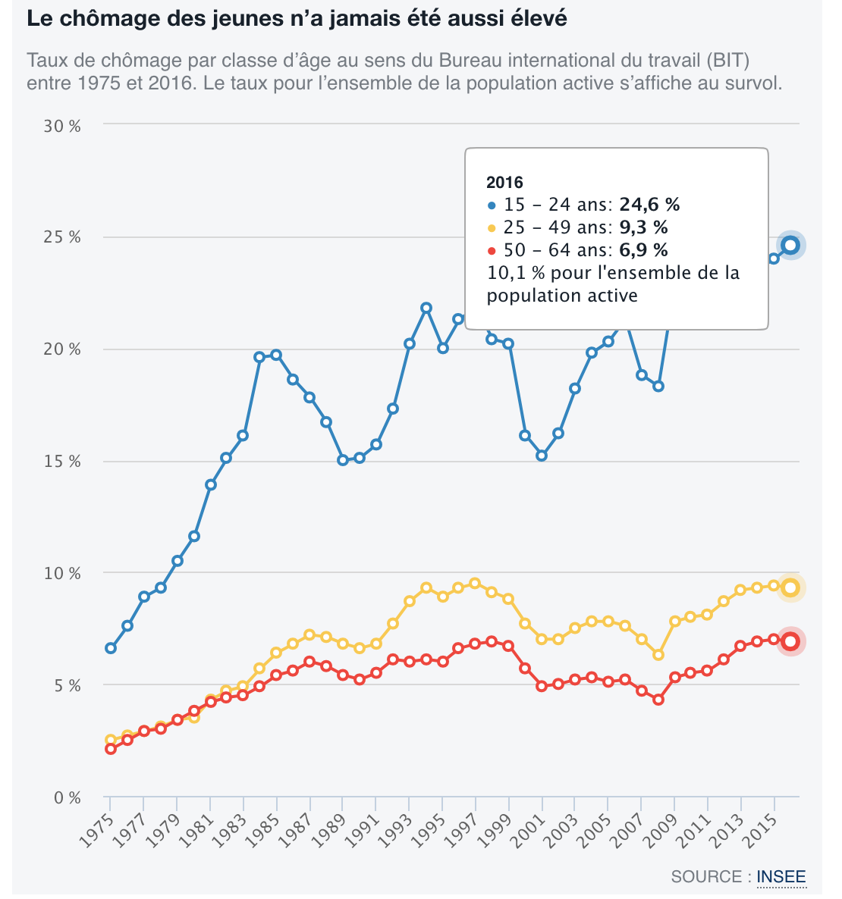
Que remarquez-vous pour les 15-24 ans?
Notes:
http://www.lemonde.fr/les-decodeurs/article/2017/09/22/temps-de-travail-chomage-precarite-ce-qui-a-change-en-une-generation_5189897_4355770.html

Slide 21
Les moins diplômés ont été mis sur la touche
(…) En 1978, seuls 25% des français de sa génération ont le bac… Son jeune frère, qui a quitté le lycée à la fin de la seconde, peine déjà à trouver un emploi. Le taux de chômage atteint 7,5 % pour les actifs sans diplôme, contre seulement 4,6 % pour les diplômés du supérieur.
En 2017, Jean-Philippe et Catherine ont poussé leurs deux enfants à faire des études longues pour leur donner toutes les chances de trouver un emploi. Car le marché du travail est devenu beaucoup plus hostile aux actifs sans bagage scolaire ou universitaire, qui ont 18 % de chances de se trouver au chômage, soit trois fois plus que les diplômés du supérieur (6,3 %).
Répondez aux questions suivantes:
Comparez la situation des jeunes de 1978 et de 2017.
Comparez la situation des jeunes diplômés et non-diplômés en 2017.
Notes:
http://www.lemonde.fr/les-decodeurs/article/2017/09/22/temps-de-travail-chomage-precarite-ce-qui-a-change-en-une-generation_5189897_4355770.html

Slide 22
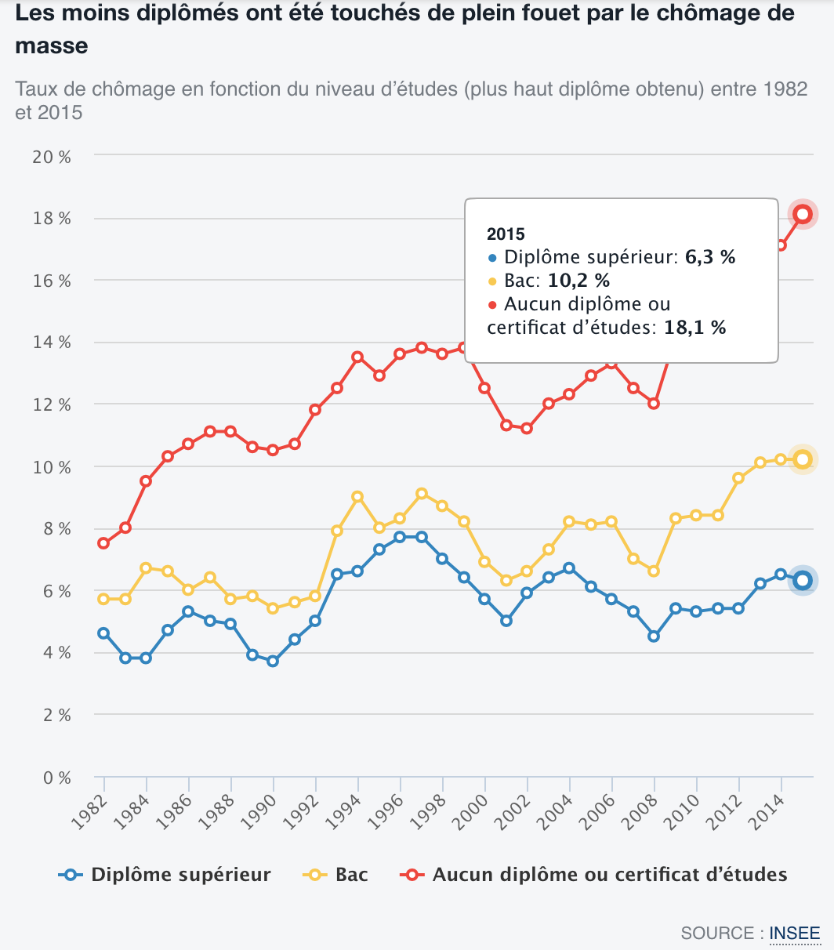
Qui sont les plus touchés par le chômage?
Notes:
http://www.lemonde.fr/les-decodeurs/article/2017/09/22/temps-de-travail-chomage-precarite-ce-qui-a-change-en-une-generation_5189897_4355770.html

Slide 23
Le contexte historique du livre
Quels jeunes sont plus susceptibles se retrouver dans la rue?
- Les jeunes placés durant l’enfance et ayant atteint leur majorité
- Les jeunes en rupture familiale
^{- Les jeunes en échec scolaire}
^{- Les jeunes qui se droguent}
- Les jeunes qui ont des troubles psychiatriques
Les jeunes sont victimes de la précarité de l’emploi et du fort taux de chômage. Aujourd’hui plus vulnérables face au marché de l’emploi et à la crise du logement, les jeunes adultes n’ont en outre pas accès aux minima sociaux (le RMI), autant de facteurs qui peuvent favoriser une très grande précarité.
Faites des recherches sur la précarité du travail et le taux de chômage chez les jeunes en France. Soyez prêtes à présenter vos recherches devant la classe.
Notes:
Extrait de http://www.linternaute.com/biographie/delphine-de-vigan/

